Slide 1
5. 소프트맥스 회귀
23.08.31
강감찬

Slide 2
목차
원-핫 인코딩
소프트맥스 회귀
비용 함수 구현
소프트맥스 회귀 구현
MNIST 데이터 셋에 활용

Slide 3
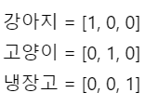
1. 원-핫 인코딩
1) 원-핫 인코딩이란?
선택지만 1 나머지는 0으로 표현하는 방법
원-핫 인코딩으로 나타낸 벡터: 원-핫 벡터

Slide 4
1. 원-핫 인코딩
2) 원-핫 벡터의 무작위성
강아지와 고양이의 연관성?
고양이와 냉장고의 연관성?

Slide 5
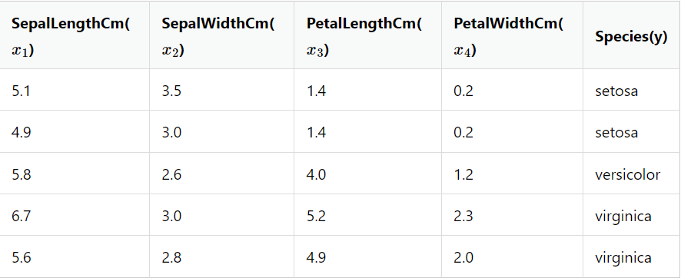
2. 소프트맥스 회귀
1) 다중 클래스 분류
특성: 4개
클래스: 3개

Slide 6

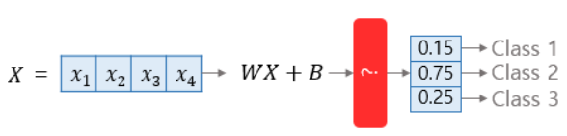
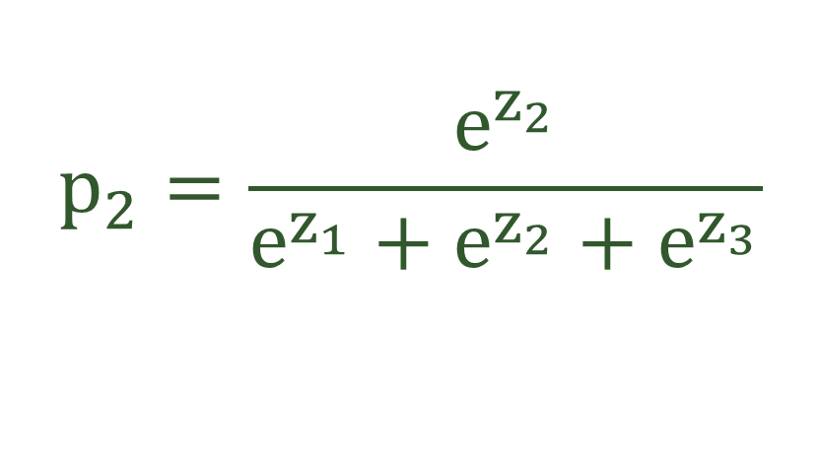
2. 소프트맥스 회귀
2) 소프트맥스 함수
$$p_{2}=\frac{e^{z_{2}}}{e^{z_{1}}+e^{z_{2}}+e^{z_{3}}}$$

Slide 7

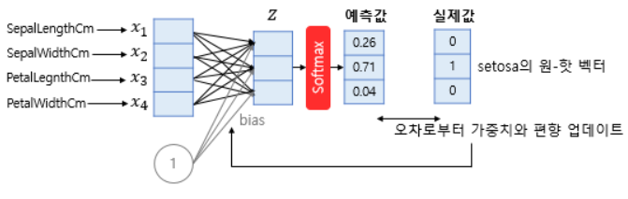
2. 소프트맥스 회귀
2) 소프트맥스 함수

Slide 8
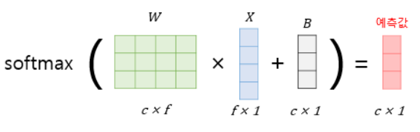
2. 소프트맥스 회귀
2) 소프트맥스 함수

Slide 9

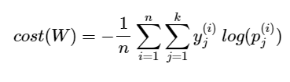
2. 소프트맥스 회귀
3) 비용 함수 – 크로스 엔트로피 함수

Slide 10
3. 비용 함수 구현
1) 파이토치로 구현 (로우 레벨)
크로스 엔트로피 함수를 기본 파이토치 연산 함수로 구현

Slide 11
3. 비용 함수 구현
2) 파이토치로 구현 (하이 레벨)
원-핫 벡터가 아닌 raw 데이터 사용
소프트맥스 함수 포함 됨

Slide 12

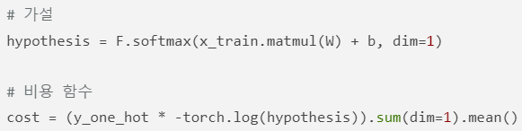
4. 소프트맥스 회귀 구현
1) 파이토치로 구현 (로우 레벨)

Slide 13

4. 소프트맥스 회귀 구현
2) F.cross_entropy()로 구현 (하이 레벨)
소프트맥스 함수 사용할 필요 X

Slide 14
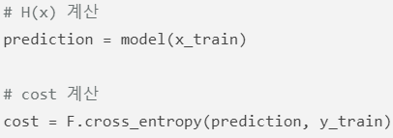
4. 소프트맥스 회귀 구현
3) nn.Module로 구현

Slide 15
4. 소프트맥스 회귀 구현
3) nn.Module로 구현

Slide 16
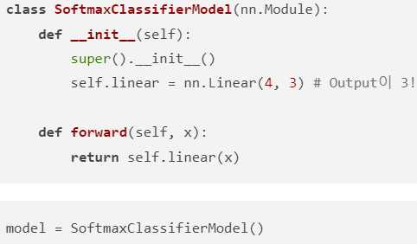
4. 소프트맥스 회귀 구현
4) 클래스 선언 후 구현
대체

Slide 17
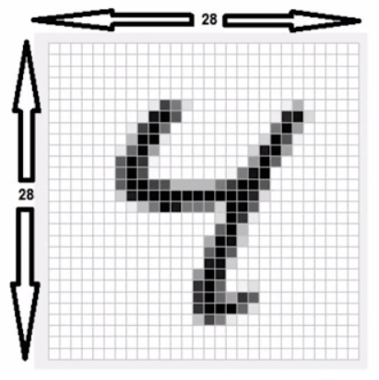
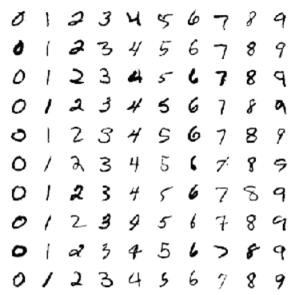
5. MNIST 데이터 셋
1) MNIST 데이터 이해

Slide 18
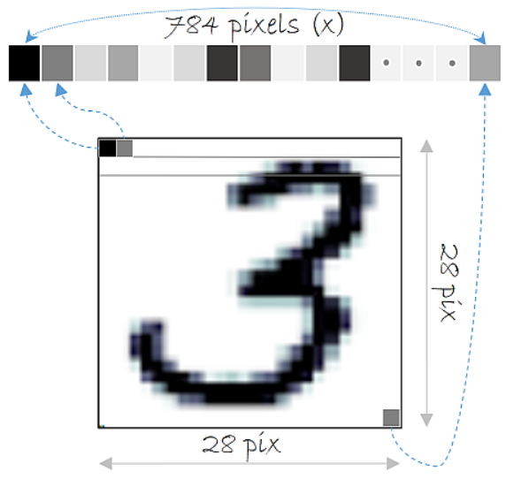
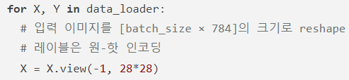
5. MNIST 데이터 셋
1) MNIST 데이터 이해

Slide 19
출처
p9, p10, :https://wikidocs.net/book/2788
p15: https://subscription.packtpub.com/book/data/9781788834131/1/ch01lvl1sec06/getting-started-with-the-code

Slide 20
Q&A

